Slide 1
14. Regrese
Lineární regrese
Neparametrické varianty
Nelineární regrese?

Slide 2
Fisherův exaktní (přímý) test
Typ regrese | Počet nezávislých proměnných | Počet závislých proměnných | Předpoklady | Funkce
Jednoduchá lineární regrese (MNČ) | 1 | 1 | Gauss-Markovova věta | lineární
Vícenásobná lineární regrese | n | 1 | - | lineární
Neparametrické metody (Theil-Sen, Siegel Repeated Medians) | 1 | 1 | Gauss-Markovova věta | lineární
? | n | 1 | - | lineární
Zobecněné lineární modely (GLM) | n | 1 | Gauss-Markovova věta po transformaci | logistická, logaritmická
Zobecněné aditivní modely (GAM) | n | 1
Lasso regrese, Ridge regrese
Bayesovské metody

Slide 3
Jednoduchá lineární regrese
V případě existence vzájemného vztahu (korelace) lze tento vztah podrobněji popsat.
Cíl regresní analýzy: popsat závislost hodnot proměnné Y na hodnotách proměnné X.
V případě lineární regrese je tento popis dán lineárním modelem tvaru y = ax + b.
Existují i techniky nelineární regrese.
Nemáme-li dostatek informací k teoretickému souboru, snažíme se odhadnout typ funkce pomocí dvourozměrného diagramu.

Slide 4
Předpoklady lineární regrese
Hlavním předpokladem je splnění požadavků Gauss-Markovovy věty:
Splnění těchto předpokladů je zajištěno v případě, kdy jsou rezidua normálně rozdělena, nezávislá na prediktorech (které jsou nezávislé).

Slide 5
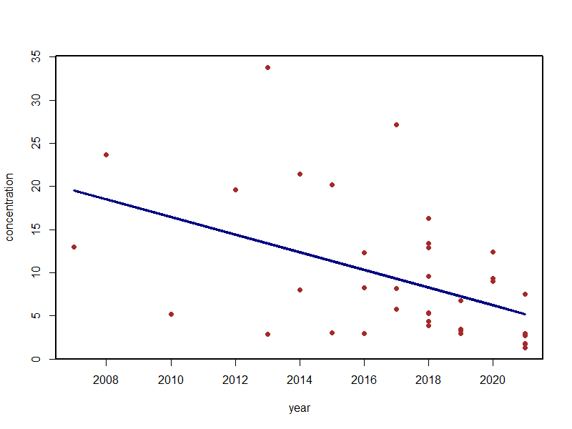




Jednoduchá lineární regrese
$$Y=β_{0}+β_{1}X+ε$$
$$\hat{Y}=β_{0}+β_{1}X$$
$$y_{i}=β_{0}+β_{1}x_{i}+ε_{i}$$
Varianta bez interceptu (abs. členu)
$$Y=β_{0}+β_{1}X+ε$$

Slide 6
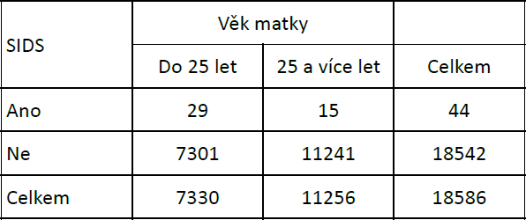
Vyjádření rizik ve čtyřpolní tabulce - motivace
Sledujeme souvislost věku matky a výskytu náhlého úmrtí kojence (SIDS). Výsledky dány v tabulce.
Pomocí Pearsonova chí‐kvadrátu nebo Fisherova exaktního testu můžeme rozhodovat o závislosti/nezávislosti dvou sledovaných veličin. Testy ale neumožňují tento vztah kvantifikovat.
Má‐li to smysl a chceme‐li kvantifikovat (rozhodovat o těsnosti této závislosti) můžeme použít tzv. relativní riziko a poměr šancí.

